Slide 1
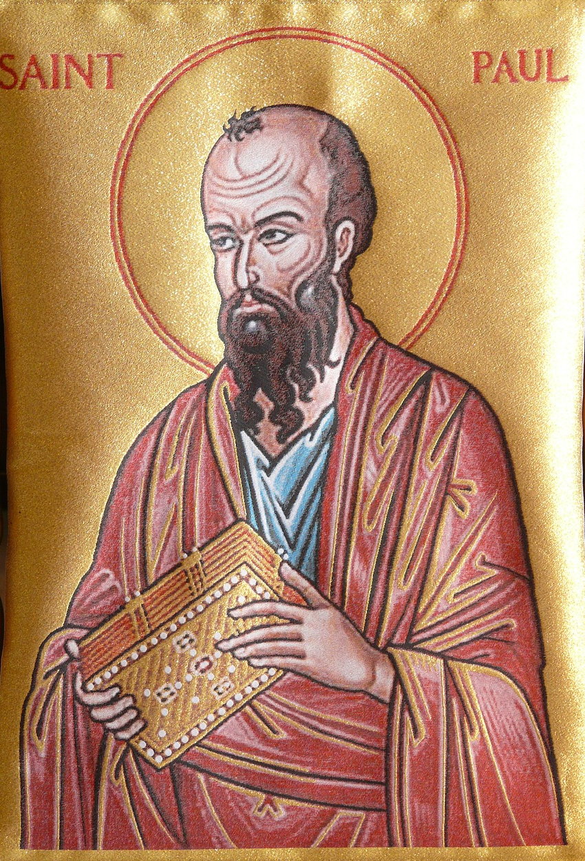
Apoštol Pavel ve svých dopisech napsal, že Boží působení v člověku poznáme podle ovoce Ducha Svatého:
Ovoce Božího Ducha však je
láska, radost, pokoj, trpělivost, laskavost, dobrota, věrnost,
tichost a sebeovládání.
(Gal 5, 22)

Slide 2
Pavel dává praktické rady pro život podle Boží vůle:
Co nemáme dělat
A nepřizpůsobujte se tomuto věku,
nýbrž proměňujte se obnovou své mysli,
abyste mohli rozpoznat, co je vůle Boží, co je dobré, Bohu milé a dokonalé.
(Řím 12,2)
List Římanům
Co máme dělat
List Galatským
K čemu to povede
Ovoce Božího Ducha však je
láska, radost, pokoj, trpělivost, laskavost, dobrota, věrnost,
tichost a sebeovládání.
(Gal 5,22)

Slide 3
Jak to udělat, abych nesl dobré ovoce?
Každý dobrý strom nese dobré ovoce a špatný strom nese zlé ovoce (Mt 7,17)
Potřebuji dobrý strom.
Jak a kde ho mám vypěstovat?

Slide 4
Blahoslavený člověk (žalm 1)
Co nedělá
Blaze muži, který se neřídí radami svévolníků, který nestojí na cestě hříšných, který nesedává s posměvači,
Co dělá místo toho
nýbrž si oblíbil Hospodinův zákon, nad jeho zákonem rozjímá ve dne i v noci. Je jako strom zasazený u tekoucí vody, který dává své ovoce v pravý čas, jemuž listí neuvadá. Vše, co podnikne, se zdaří.
Co dělá blahoslavený člověk?
Komu se takový člověk podobá?

Slide 5
Svévolník (ten, který nedbá na to, co chce Bůh)
Se svévolníky je tomu jinak: jsou jak plevy hnané větrem. Na soudu svévolní neobstojí, ani hříšní v shromáždění spravedlivých. Hospodin zná cestu spravedlivých, ale cesta svévolníků vede do záhuby.
Je svévolník pevný?
Kam vede cesta svévolníků?
Zná je Bůh?

Slide 6
Žalm 1
Pavlův list Římanům
Co nedělá Blahoslavený člověk
Blaze muži, který se neřídí radami svévolníků, který nestojí na cestě hříšných, který nesedává s posměvači,
Co dělá místo toho
nýbrž si oblíbil Hospodinův zákon, nad jeho zákonem rozjímá ve dne i v noci. Je jako strom zasazený u tekoucí vody, který dává své ovoce v pravý čas, jemuž listí neuvadá. Vše, co podnikne, se zdaří.
A nepřizpůsobujte se tomuto věku,
nýbrž proměňujte se obnovou své mysli, abyste mohli rozpoznat,
co je vůle Boží, co je dobré,
Bohu milé a dokonalé.
Co nemáme dělat
Co máme dělat
Ježíšův život
Źalmy
Pavlovy listy
Vědecké důkazy o vlivu mysli na mozek
To, co říká Bůh ve svém slově bylo, je a bude pravdivé.

Slide 7
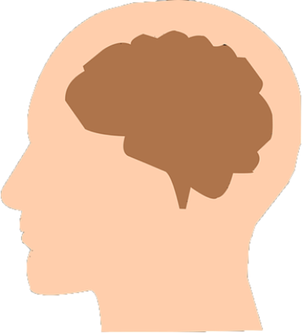
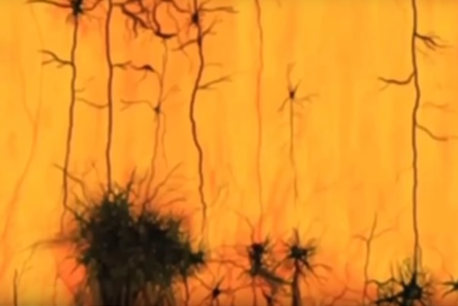
Dnes víme, že myšlenky působí, že buňky v mozku (neurony) se rozvětvují jako stromy.
Láskyplné myšlenky: zdravý mozek (tělo)
Zlé, hříšné myšlenky: nemocný mozek (tělo)
Chválívám tě sedmkráte za den za tvé spravedlivé soudy.
Hojný pokoj mají ti, kdo milují tvůj Zákon, o nic neklopýtnou. (Žalm 119, 164)

Slide 8
Bůh tě miluje, rozhodnutí pro život podle Boží vůle je nejlepší volba pro každého člověka.
Teď už víš, jak Boží vůli poznávat i koho prosit o pomoc při jejím uskutečňování.

Slide 9
Kdo koho řídí
Duchovní člověk se nechává vést Duchem Svatým, který vedl Ježíše.
Člověk, jehož duši nevede Duch Svatý je člověk tělesný
Tělo z masa a kostí
Duch - Boží přítomnost
(Mysl Kristova)
Duše sídlo mysli rozum, vůle, pocity
Tělo z masa a kostí – mozek řídí celé tělo
Boží láska
v nás
Duše
má spojení s Božím Duchem v nás i s naším tělem

